Slide 1
МЕДИЦИНСКИЕ СИМУЛЯТОРЫ
НА ОСНОВЕ VR
2020

Slide 2
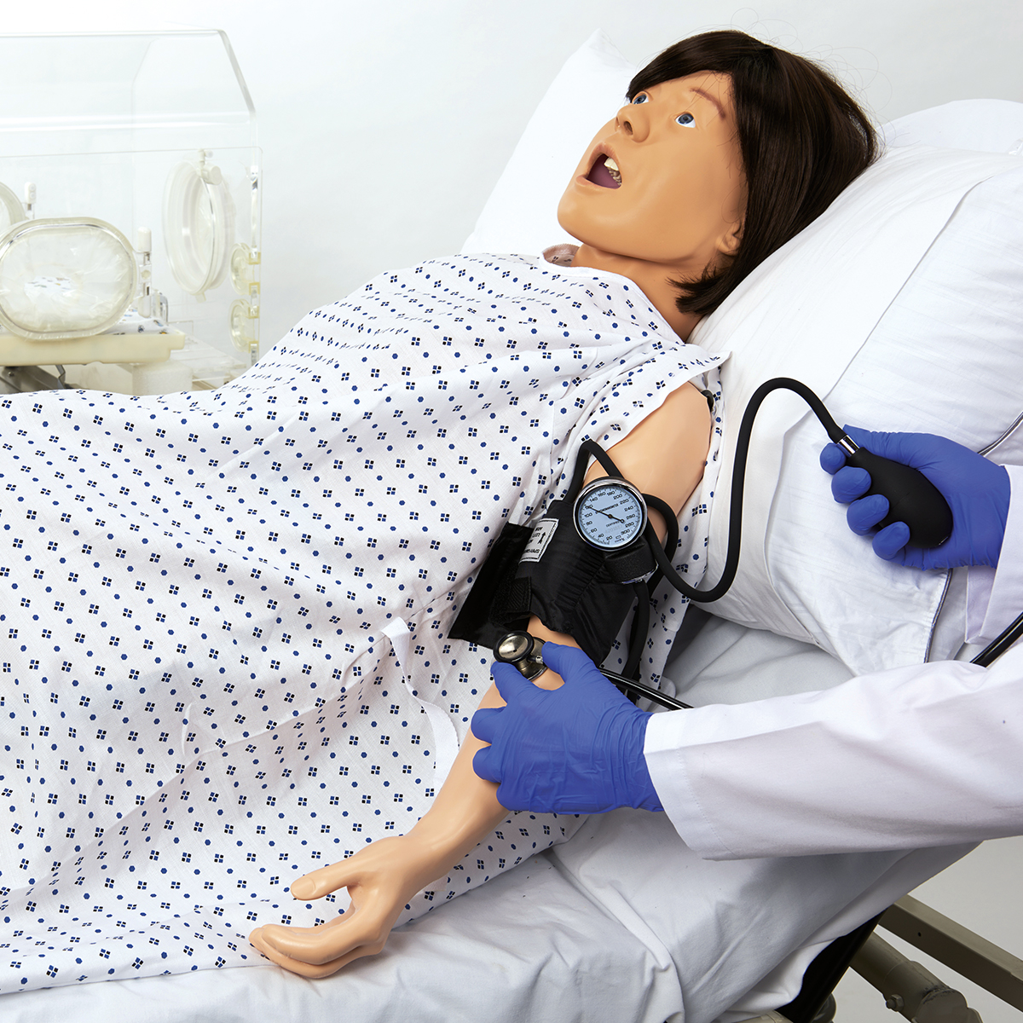
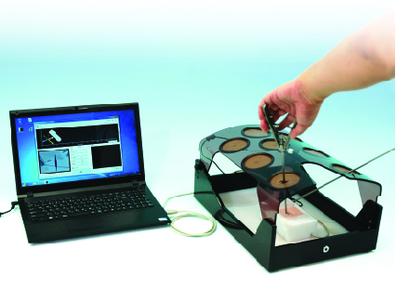
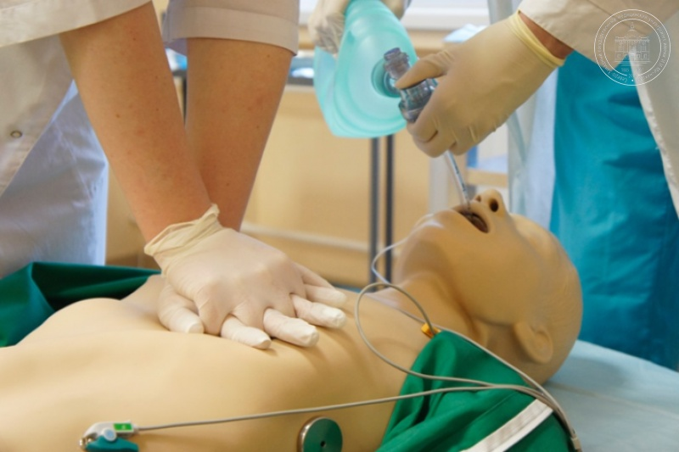
ПРОБЛЕМЫ СИМУЛЯЦИОННЫХ ЦЕНТРОВ
Низкая реалистичность;
Ограниченность командного взаимодействия;
Ограниченность свободы действий;
Сложность обновлений и расширений;
Высокая стоимость;
Низкая пропускная способность.

Slide 3
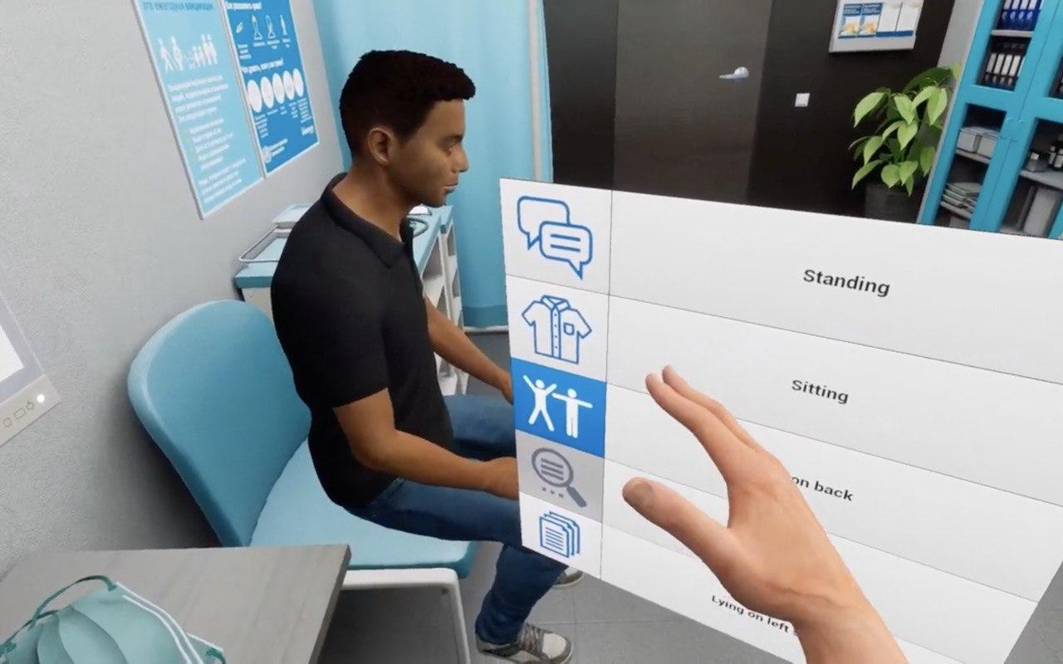
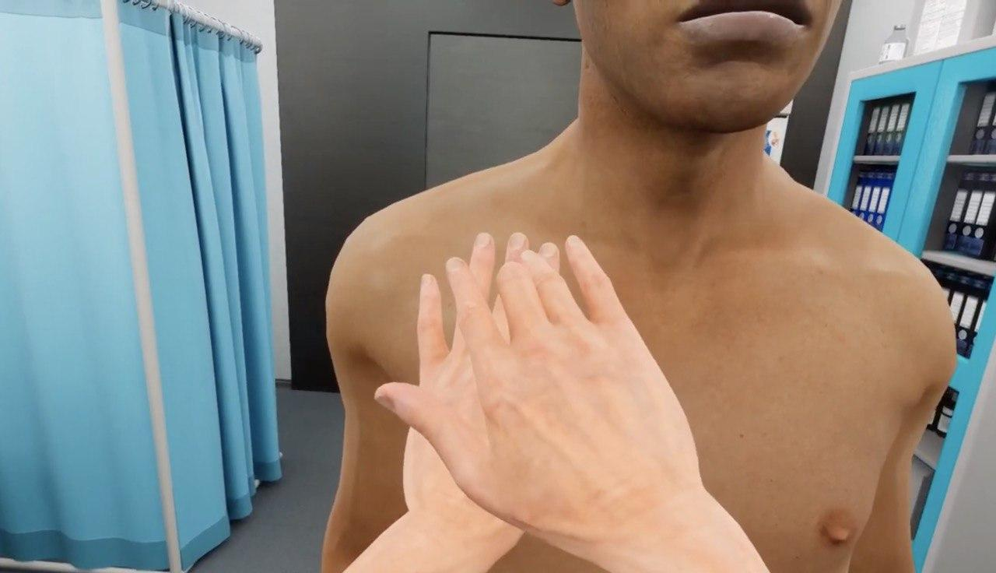
РЕШЕНИЕ
ВИРТУАЛЬНАЯ КЛИНИКА ICLINIC
Инновационный продукт основанный на виртуальной и дополненной реальности, для обучения медицинского персонала профессиональным навыкам без риска для пациентов в реалистичной симуляционной среде.
Снижение затрат на создание симуляционной среды;
Экономия площадей симуляционного центра (16 м2);
Не нужны актеры. Их заменяет виртуальный пациент;
Отработка профессиональных навыков без риска для пациента;
Автоматизированный экзамен ОСКЭ с объективной оценкой;
Более 20 клинических случаев;
Возможность разработки клинических кейсов по потребностям заказчика.

Slide 4
ТЕХНОЛОГИЯ
ATLAS VR
Взаимодействие с виртуальным миром при помощи запатентованной комплексной технологии полного погружения в виртуальную реальность Atlas VR.
Реализована система определения положения в пространстве человека и частей его тела.
Взаимодействие обучающегося с виртуальным миром происходит естественным образом без контроллеров.
Технология Atlas VR позволяет проводить любые взаимодействия с виртуальным пациентом. Нет необходимости применять физические модели (манекены пациентов) или привлечение актеров для проведения физикальных исследований (перкуссия, аускультация) и других исследований.
Notes:
Подпичсать

Slide 5
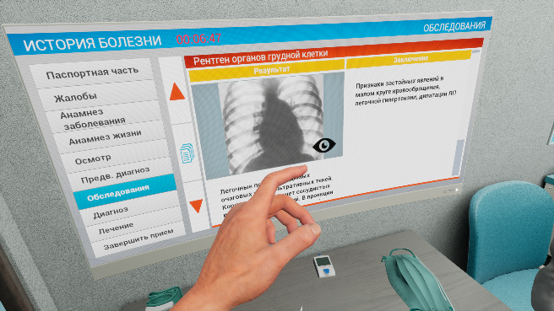
Пример кастомизации в разработке продукт
ВИРТУАЛЬНАЯ КЛИНИКА
COVID-19
Мобильный симуляционный VR комплекс для обучения медицинского персонала в условиях пандемии коронавирусной инфекции.
Симулятор включает набор высокореалистичных сценариев в VR по отработке навыков техники личной безопасности, а также диагностику заболевания и лечение пациентов с COVID-19.
КАСТОМИЗАЦИЯ НОВЫХ КЛИНИЧЕСКИХ СЛУЧАЕВ
Скорая помощь
Гинекология
Кардиология
Уход за пациентом
Офтальмология

Slide 6
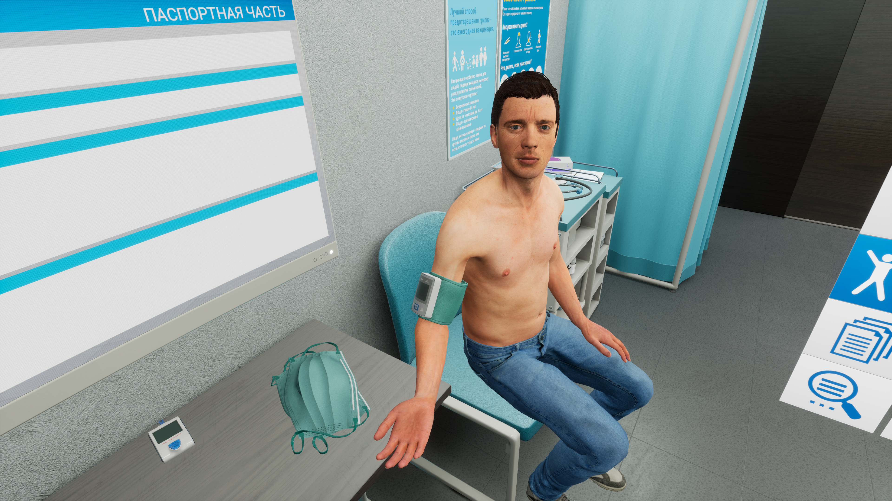
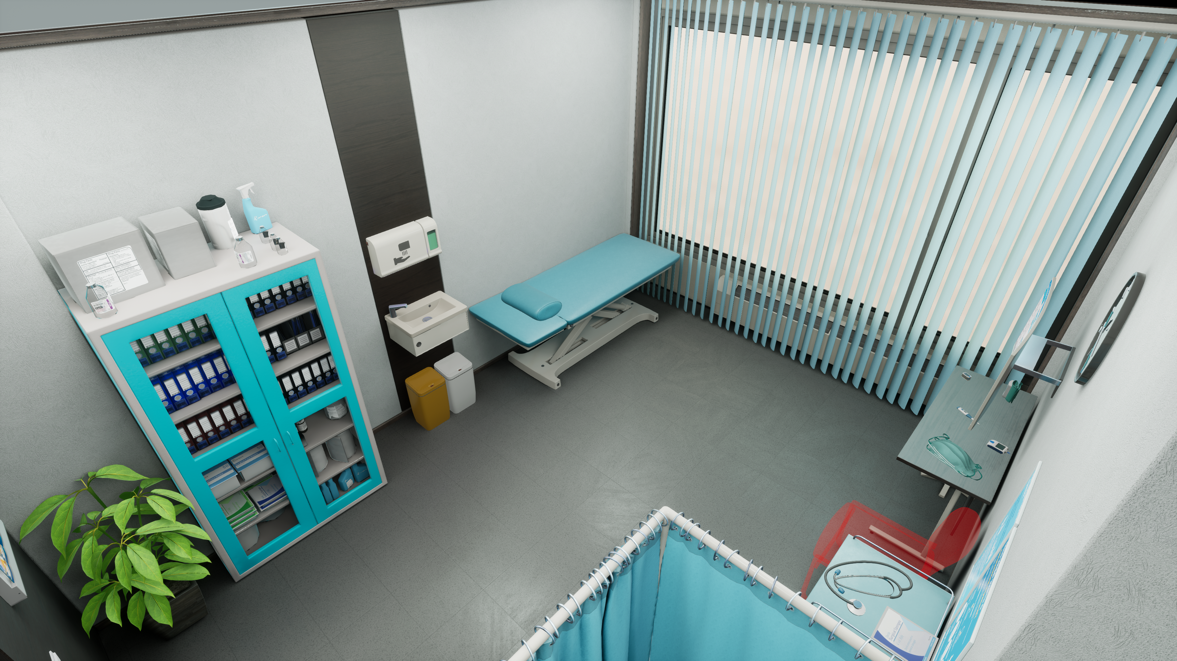
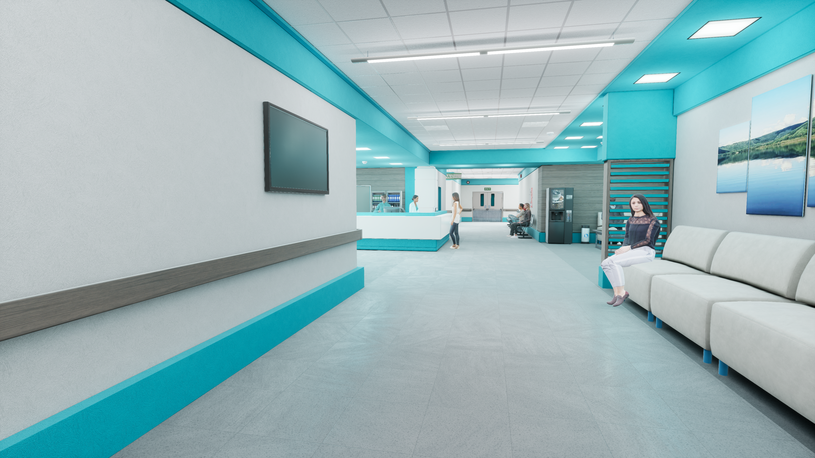
Ценность продукта
Для медицинского персонала (врача, медицинской сестры)
Симулятор позволяет приобретать первые профессиональные навыки (а также повышать квалификацию), без риска для пациентов;
Максимальное погружение в виртуальную среду для обеспечения реалистичности обучения;
Усвоение материала и эффективность обучения до 4 раз быстрее по сравнению с традиционными методами обучения (по данным Jonson&Jonson и Королевского медицинского колледжа (Великобритания);
Возможность получения автоматизированной объективной оценки по методологии ОСКЭ;
Симуляционные модули по наиболее распространенным заболеваниям и редкие патологии в практике.
Для преподавателя
Не нужны актеры. Их заменяет виртуальный пациент;
Автоматизированный экзамен ОСКЭ с объективной оценкой;
Высокая пропускная способность до 50 человек в день на одной станции;
Техническая поддержка Онлайн;
Удаленное обновление программного обеспечения;
Удобный интерфейс для контроля обучающихся и запуска сессий;
Максимально эффективный процесс обучения, командные симуляции;
Отсутствует необходимость в монтаже и демонтаже симулятора и сопутствующего оборудованият;
Экономия времени до 70% по сравнению с традиционными решениями;
Сценарии разрабатываться по основным рекомендациям МЗ РФ и ВОЗ;
Система оценки и видео фиксации позволяет проводить дебрифинг;
Для главного врача / Ректора
Экономия площадей симуляционного центра ;
В одной комнате 16 м2 может располагаться виртуальная клиника с 20 кабинетами;
Возможность разработки клинических кейсов по потребностям заказчика;
Значительное снижение затрат на закупку сим оборудования и организацию сим. процесса;
Быстрое обновление контентной информации по рекомендациям ВОЗ и МЗ РФ.
Для отдела снабжения
Максимальная экономия на физическом оборудовании;
Снижение затрат на создание симуляционной среды для обучения и аккредтации;
За счет первых двух преимуществ цена по сравнению с традиционными решениями до 4х раз ниже;
Снижение затрат на расходные материалы на 98%;

Slide 7
Конкуренты
Ключевые преимущества продукта
Максимально реалистичная медицинская симуляцию за счет VR технологий;
VII уровень реалистичности образовательного процесса;
Взаимодействие с любыми интерактивными объектами;
Автоматизированная система оценки результатов обучения.
Высокая скорость разработки и внедрения новых кейсов под новые пандемии и вызовы;
Наименование | Стадия (готов/ в разработке) | Цена, руб. | Full body tracking | Перчатки с тактильной обратной связью | Мультиплеер | Беспроводной VR шлем
Виртуальная клиника I-Clinic | Готов | - | Да | Да | Да | Да
Oxford medical simulation Великобритания | Готов | - | Нет | Нет | Нет | Нет
Body Interact Португалия | Готов | - | Нет | Нет | Да | Нет (не VR)
Аrchvirtual США | Готов | - | Нет | Нет | Нет | Нет
SimforHealth Франция | Готов | - | Нет | Нет | Нет | Нет

Slide 8
РЫНОК
Объем рынка: $1,9B
Прогнозируемый рост: 14% в год
Goldman Sachs: к 2025 году VR и AR в медицине – $5,1B

Slide 9
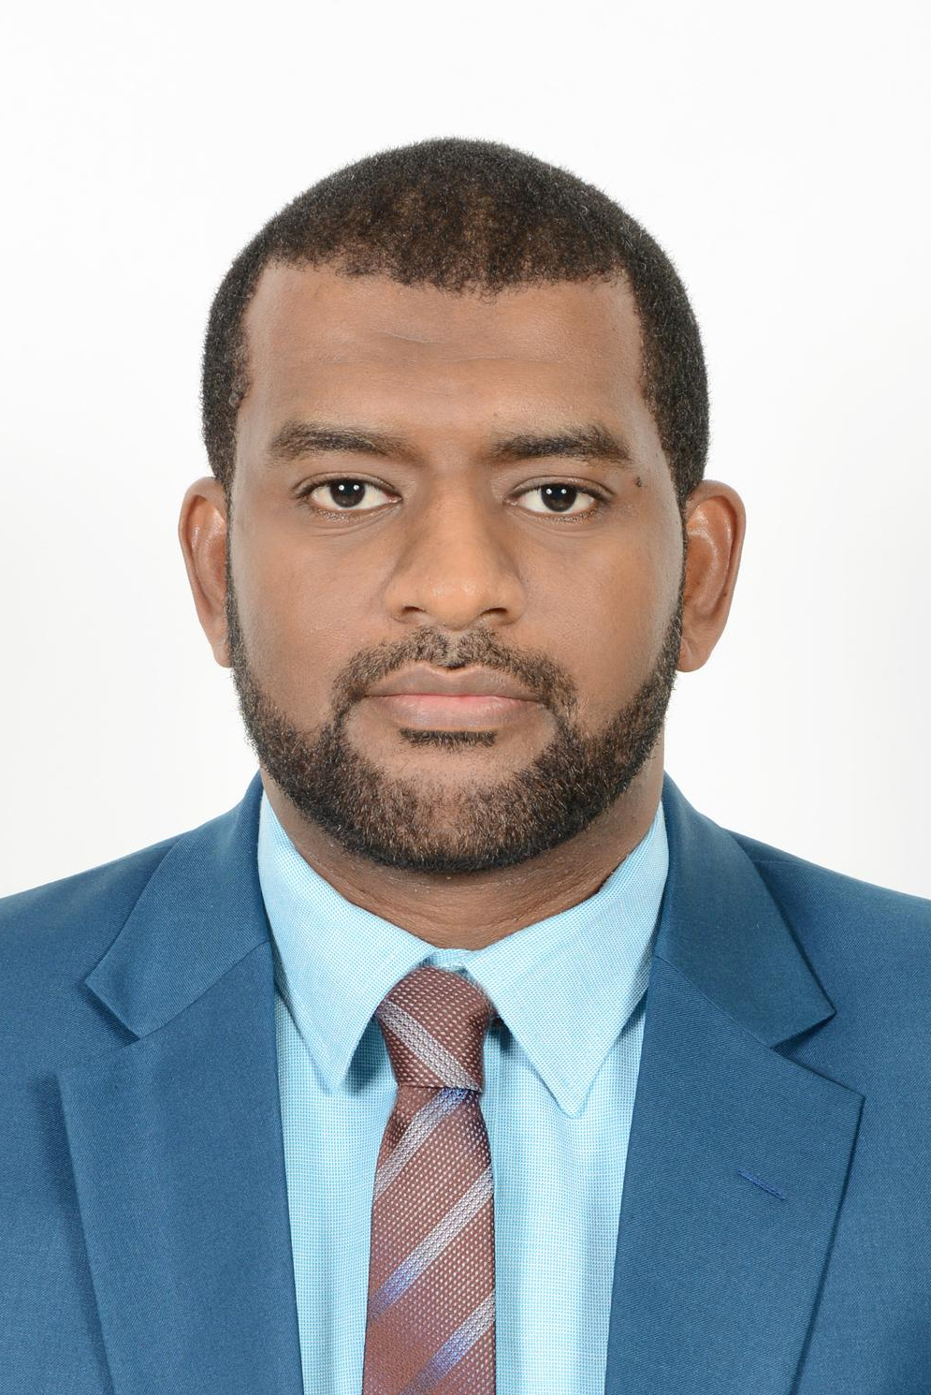
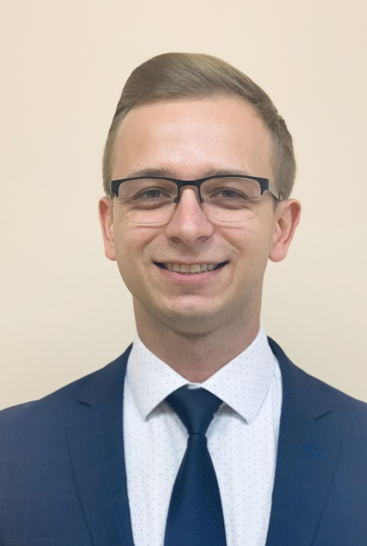
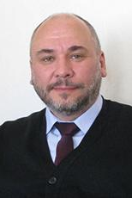
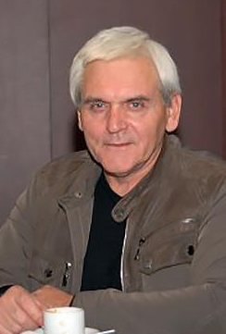
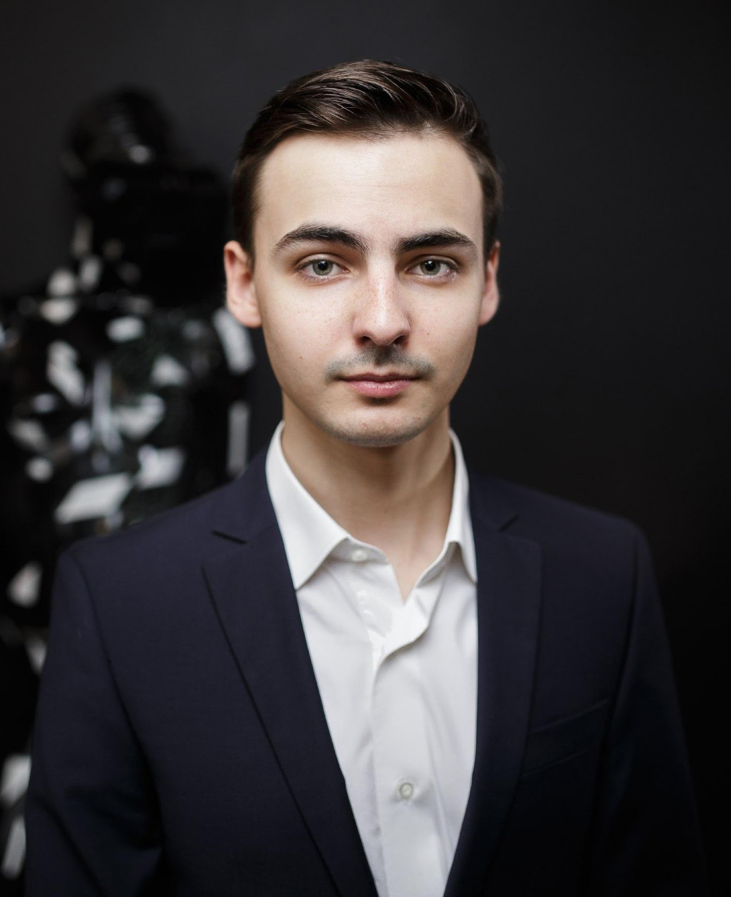
КОМАНДА
Медицинские
консультанты
Рашид Али
Директор по международным продажам
Захар Лопатин
Медицинский эксперт
Сергей Гайдуков
Доктор медицинских
наук
Евгений Костюшов
Доктор медицинских
наук
Менеджмент и
разработка
Евгений Костюшов
CEO
Дмитрий Дударев
CTO, LEAD ENGINEER
Владимир Бушуев
COO
Максим Фризоргер
LEAD DEVELOPER
Александр Исаев
Co-Founder

Slide 10
Клиенты и партнеры
Компания в тройке лидеров поставок в ОАЭ
Официальный дистрибьютер в РФ
Один из лидеров рынка Саудовской Аравии

Slide 11
Демонстрации виртуальной клиники I-Clinic MedVR

Slide 12
bushuevva@gmail.com
Медицинские симуляторы на основе VR
ООО «МЕДВИАР»
+ 7 (921) 376 0257
medvrinfo@gmail.com

